Slide 1


Mobile view
Samsung galaxy a40

Slide 2

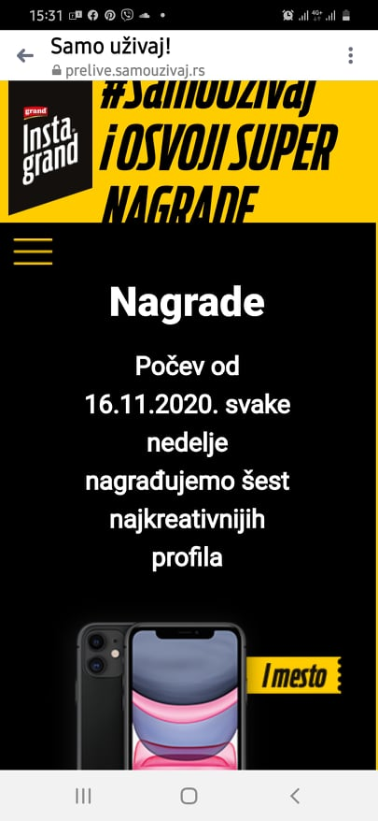

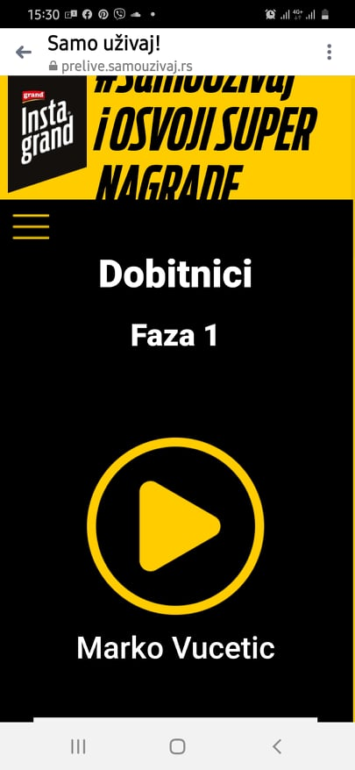

Header se ne vidi

Slide 3

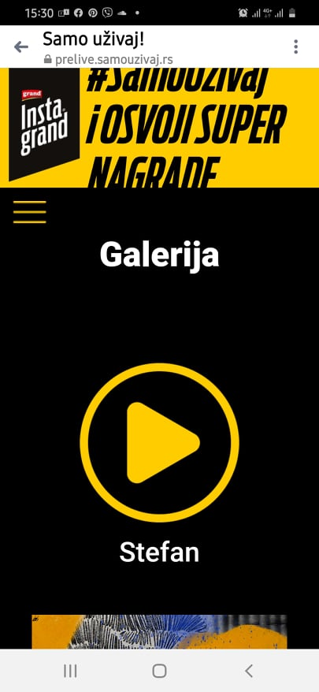

Header se ne vidi

Slide 4
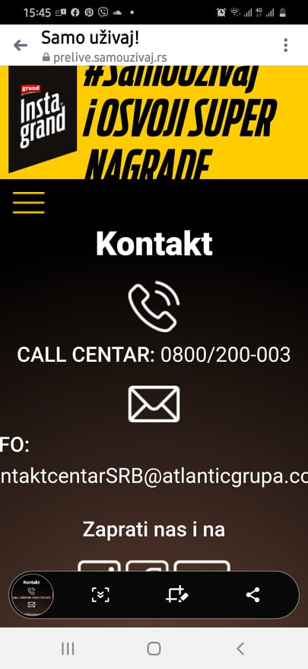
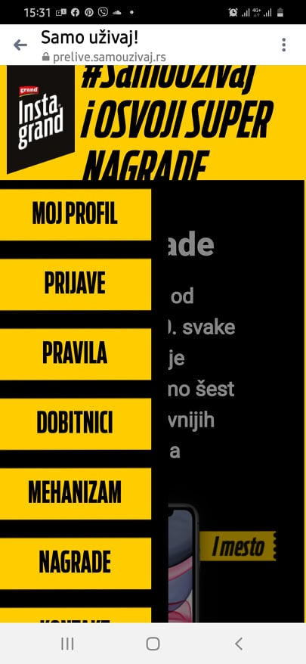
Header se ne vidi dobro
Kad je otvoren main meni sa svim kategorijama, zamznut je skrol ne mofu da vidim br kontakt centra
Header se ne vidii tekst nije dobro pozicioniran

Slide 5

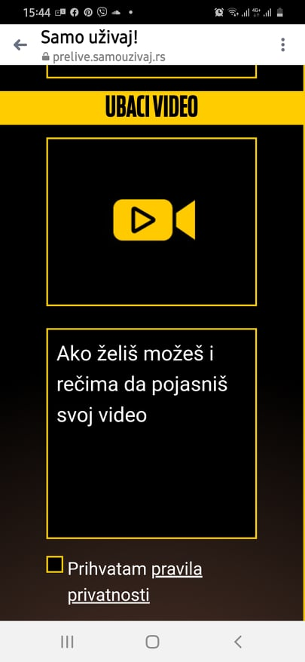
Header se ne vidi
Ne mogu da uploadujem image, video file

Slide 6
DESKTOP VIEW
Google Chrome
* IE browser ne radi uopšte

Slide 7
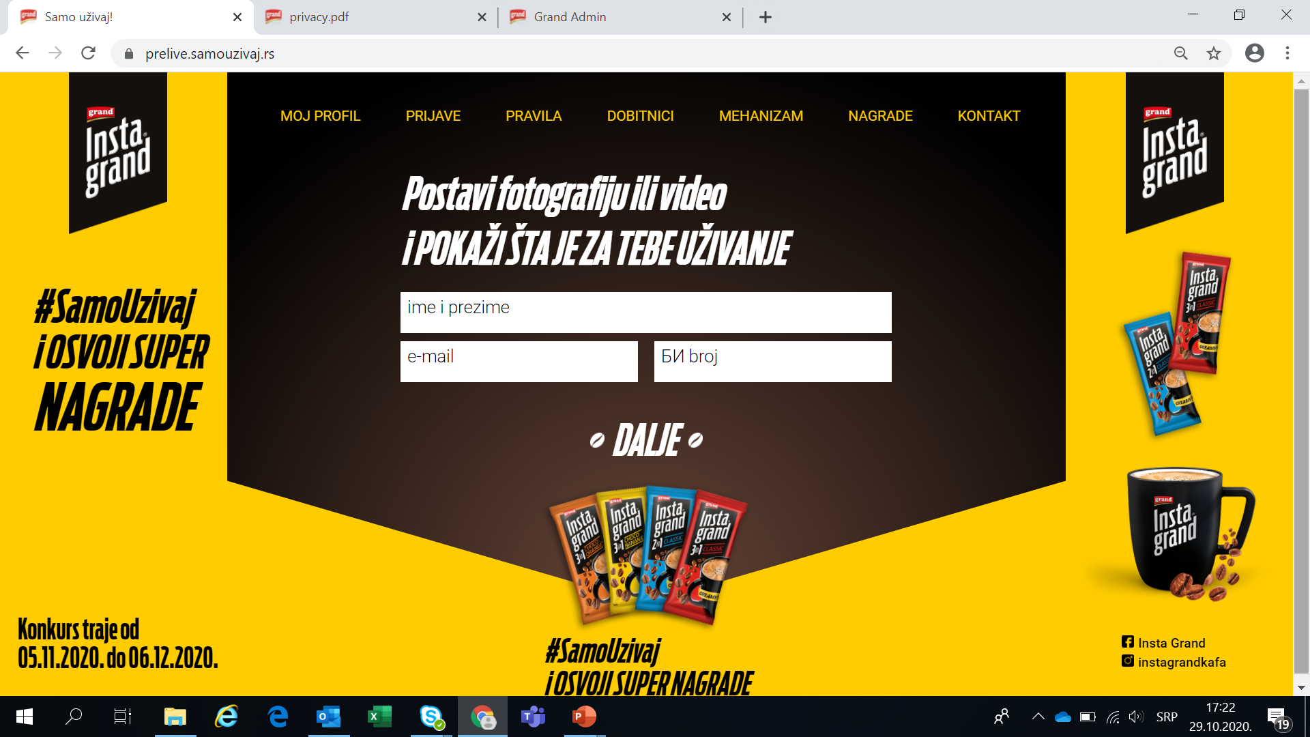
Da li može da se izmeni naziv u Prijava
Da li može da se izmeni naziv u Galerija?
Da li može da se izmeni redosled ekrana?

Slide 8
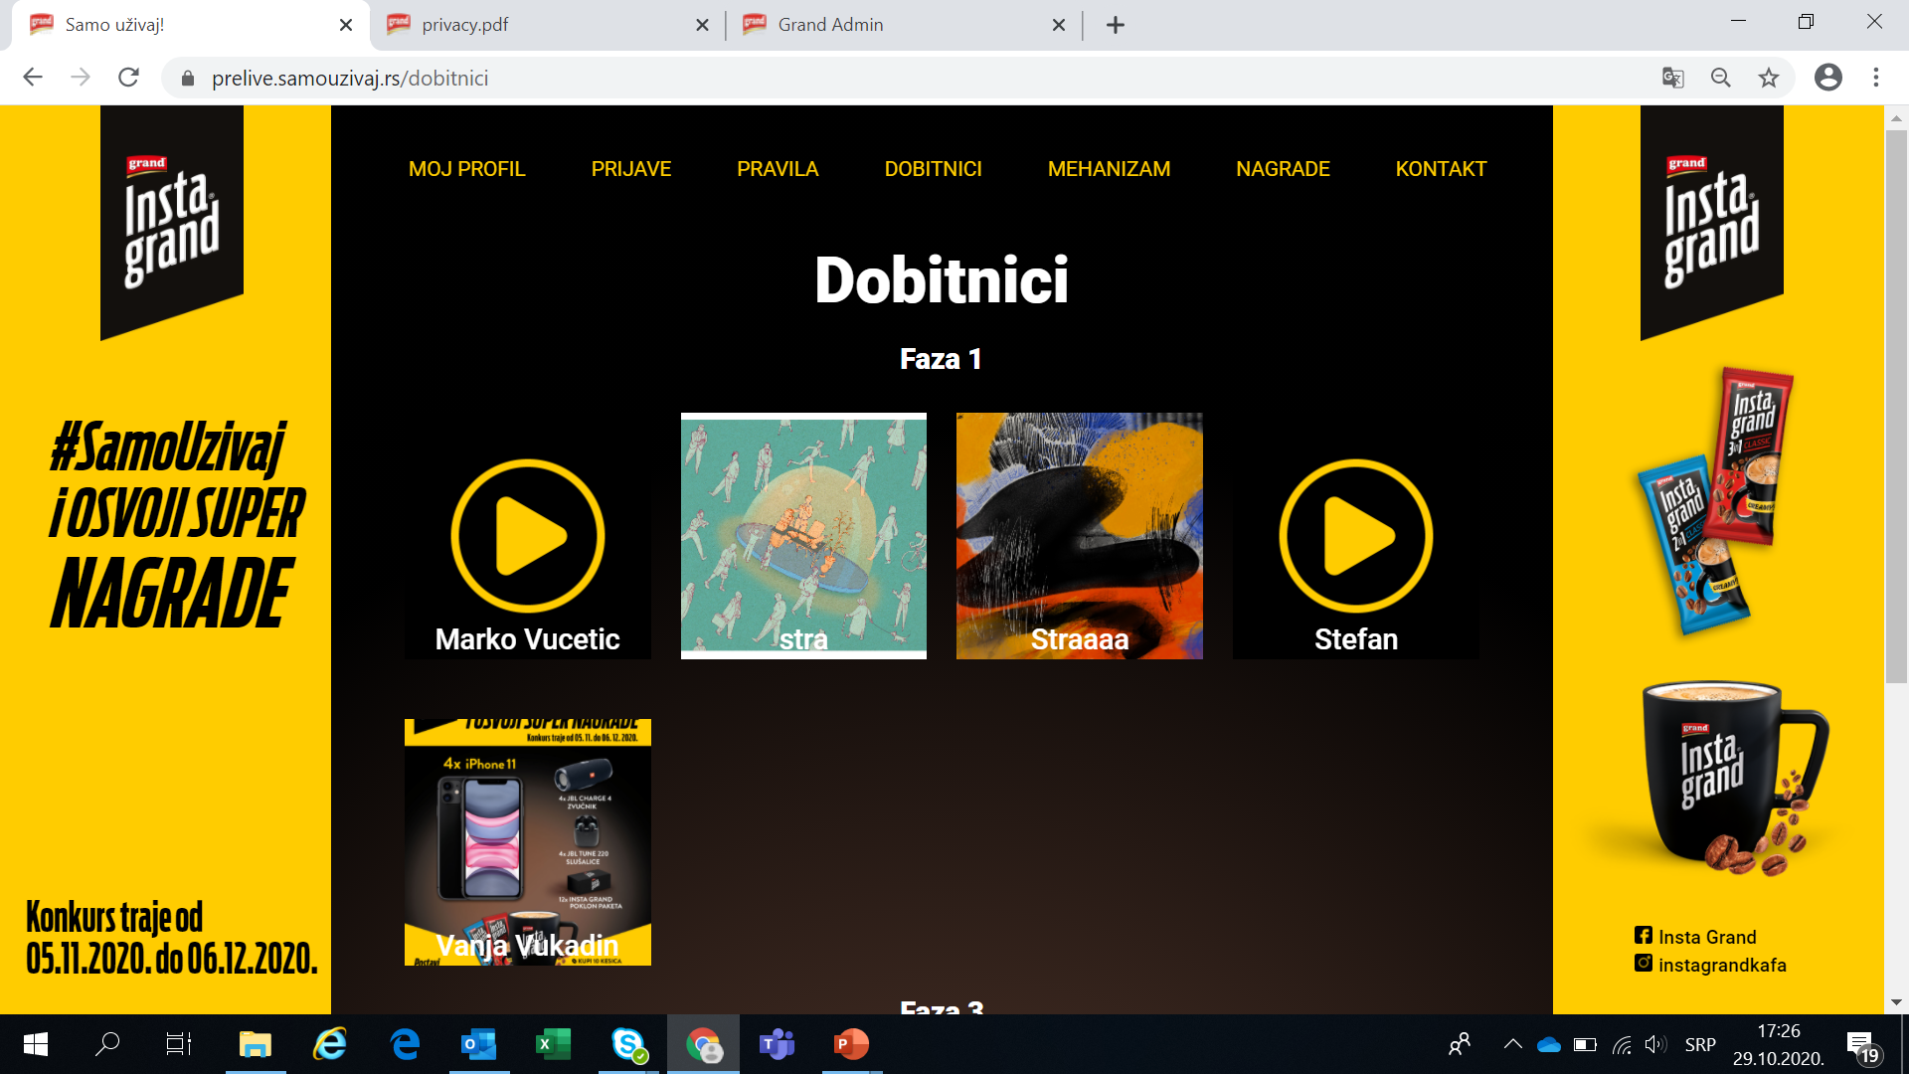
Zamniti u: Prvi krug Konkursa, Drugi krug Konkursa itd..
Gde vidimo koji dobitnik je zauzeo koje mesto?

Slide 9
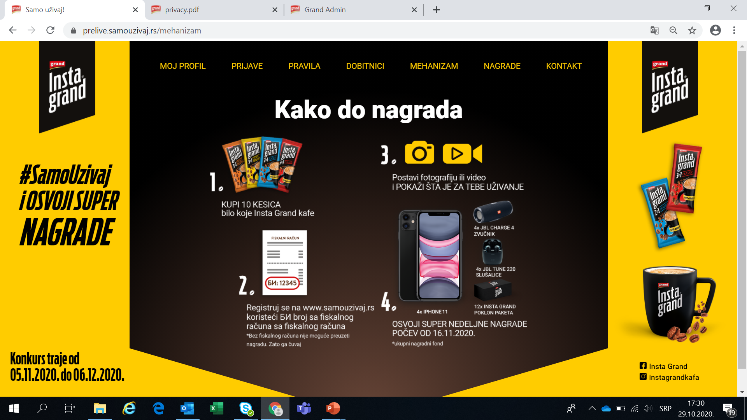
Izbaciti sa fiskalnog računa – dva puta je napisano

Slide 10
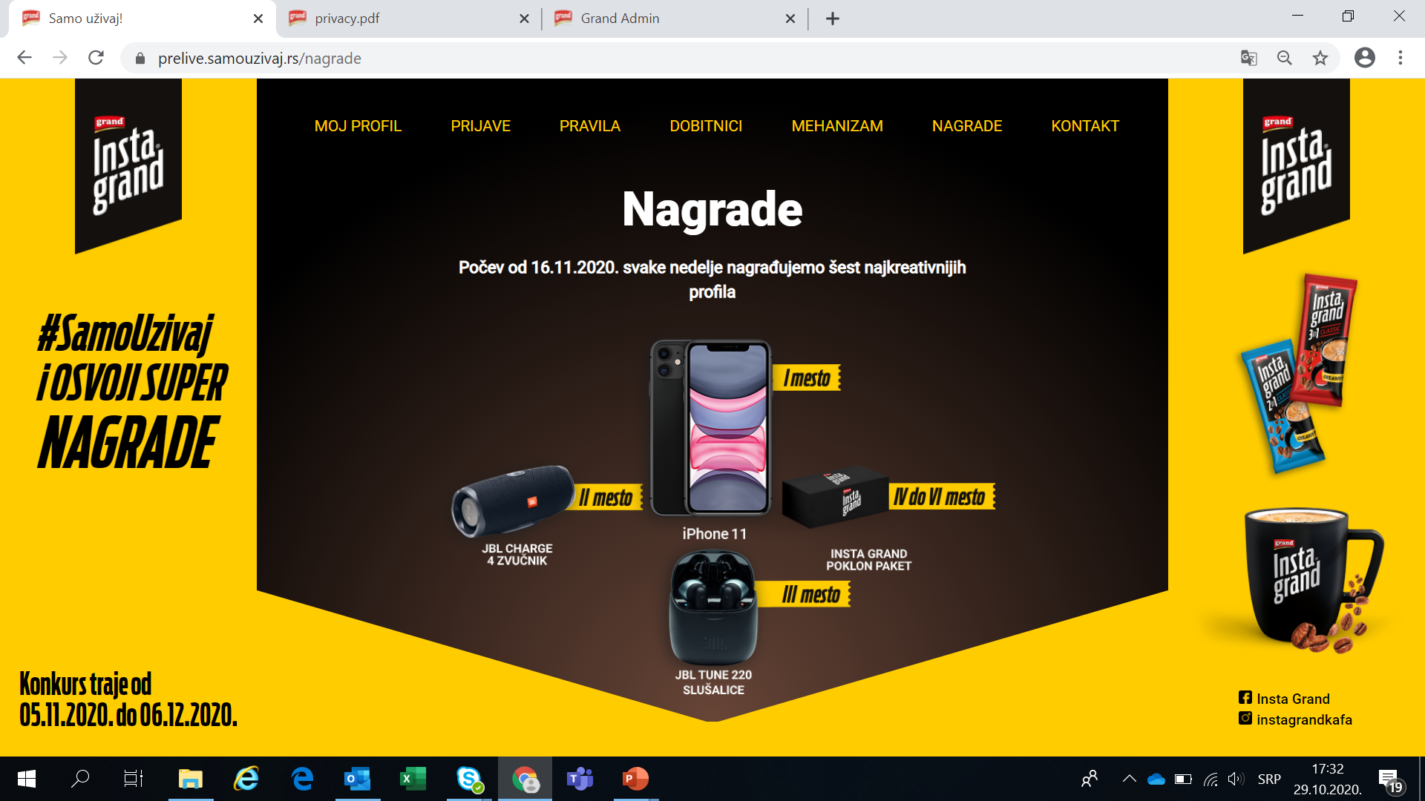
Da li možemo reč profila da zamenimo u prijava?
I da prebacimo tu reč u red iznad(da cela rečenica bude u jednom redu
Podići ispis malo gore
Jel možete da smanjimo malo slušalice, a povećamo zvučnik malo?

Slide 11
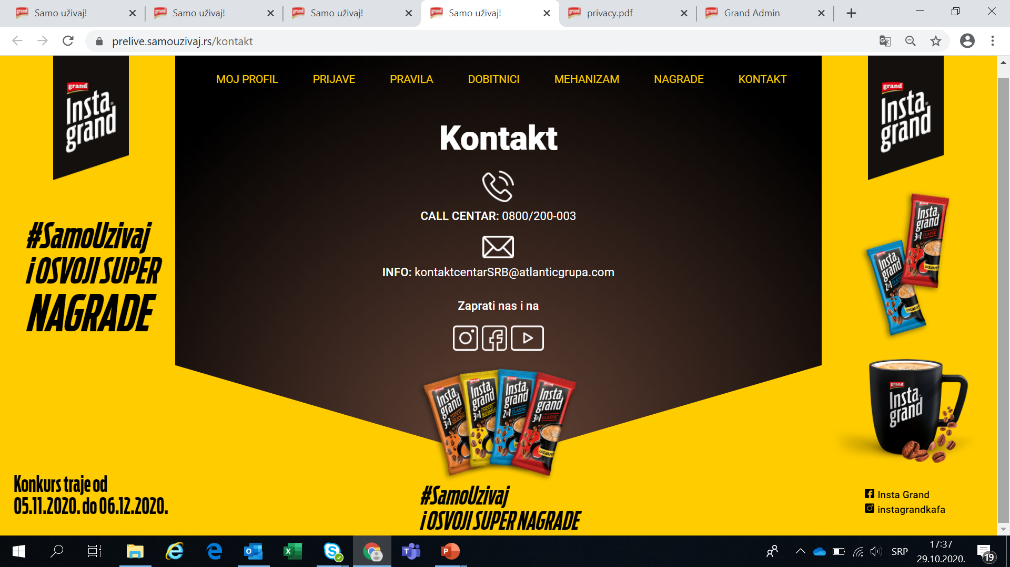
Jel možemo Insta Grand logo ubaciti?
Izbacite YT pošto nemamo IG YT kanal

Slide 12
MOBILE VIEW Android Motorola e5, Samsung S10e, iPhone XS

Slide 13
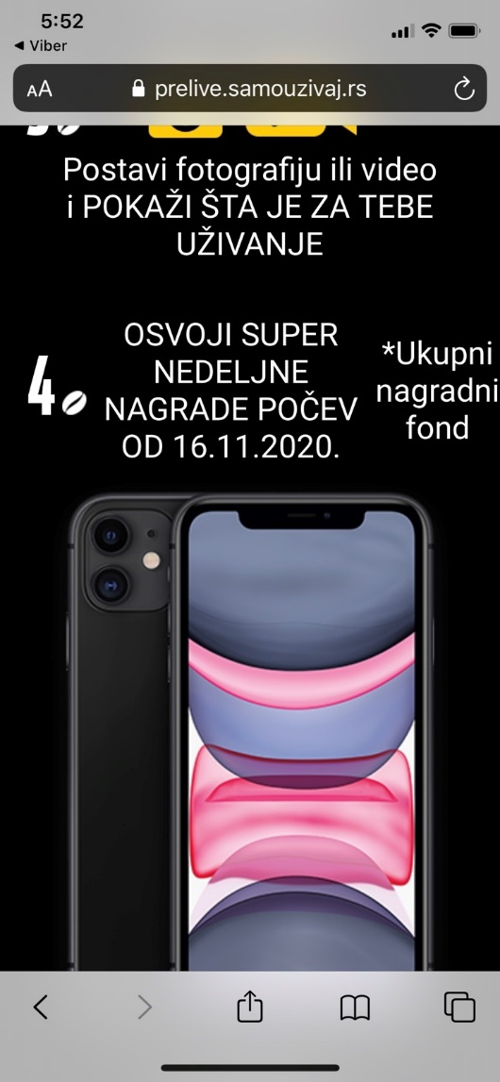
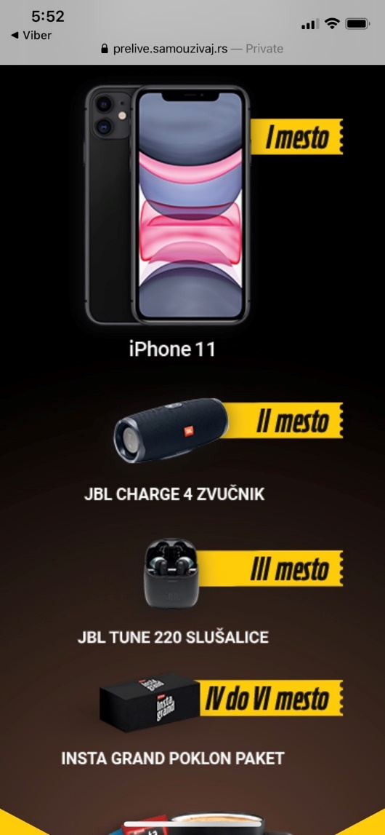
Sve ostalo funkcioniše i prikaz je ok.
Da li ovo Ukupni nagradni fons može da ide na dno stranice? I da onda tekst pod 4. poravnamo?
Ekran sa Nagradama deluje mutno na mobile prikazu

